Slide 1
第二十章：Java高级技术

Slide 2
枚举
类加载器
反射
注解
动态代理

Slide 3
枚举
1

Slide 4
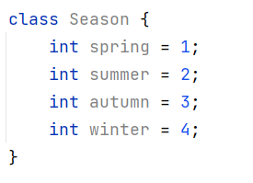
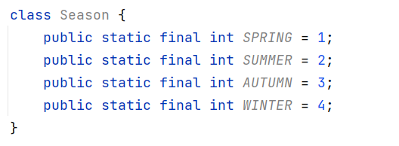
枚举介绍
枚举是 Java 中的一种特殊类型，一般用来做信息的标记和分类
使用标记来区分春、夏、秋、冬四个季节

Slide 5
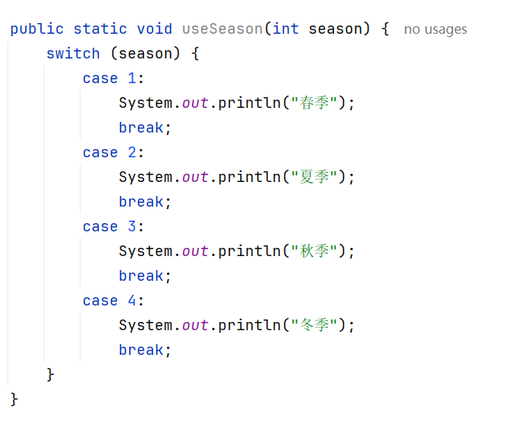
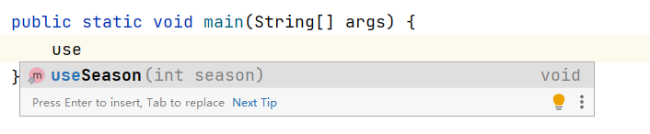

枚举介绍
枚举是 Java 中的一种特殊类型，一般用来做信息的标记和分类

Slide 6
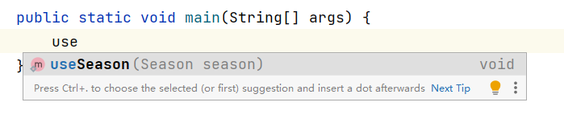
枚举介绍
枚举是 Java 中的一种特殊类型，一般用来做信息的标记和分类
确保这个类的对象只有四个

Slide 7
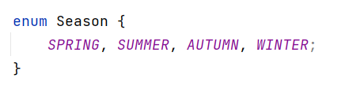
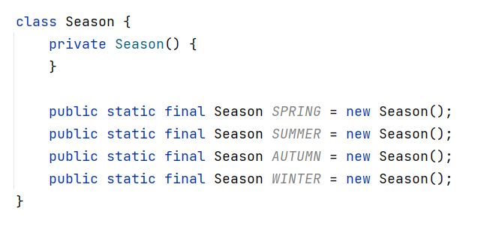
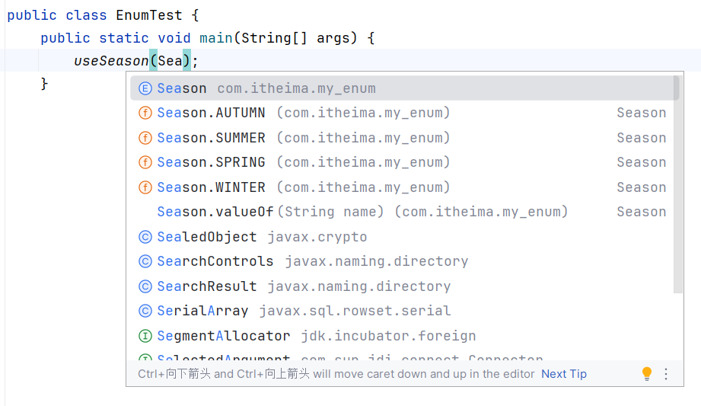
枚举介绍

Slide 8
枚举定义格式
修饰符 enum 枚举类名 {
枚举项1, 枚举项2, 枚举项3...
}
enum Season {
SPRING, SUMMER, AUTUMN, WINTER;
}

Slide 9
枚举的特点
每一个枚举项其实就是该枚举的一个对象
通过枚举类名去访问指定的枚举项
所有枚举类都是 Enum 的子类
枚举也是类, 可以定义成员变量
枚举类的第一行上必须是枚举项，最后一个枚举项后的分号是可以省略的
但是如果枚举类有其他的东西，这个分号就不能省略 (建议不要省略)
枚举类可以有构造器，但必须是 private 的，它默认也是 private
枚举类也可以有抽象方法，但是枚举项必须重写该方法

Slide 10

枚举的使用场景
用来做信息的标记和分类
需要个变量标记商品在售
需要个变量标记商品预售
需要个变量标记商品售罄

Slide 11
枚举的使用场景
用来做信息的标记和分类
…

Slide 12

枚举的使用场景
用来做信息的标记和分类
干脆搞个枚举

Slide 13
使用枚举做信息的标记和分类
代码可读性更高，入参约束严谨，代码优雅

Slide 14
枚举
类加载器
反射
注解
动态代理

Slide 15
类加载器
2

Slide 16
类加载器介绍
将类的字节码载入方法区中
Java 文件
class 文件
方法区
Java 文件

Slide 17

类加载器介绍
将类的字节码载入方法区中
Java 文件
方法区
Java 文件
class 文件

Slide 18

类加载器介绍
将类的字节码载入方法区中
创建对象
加载时机: 用到就加载

Slide 19
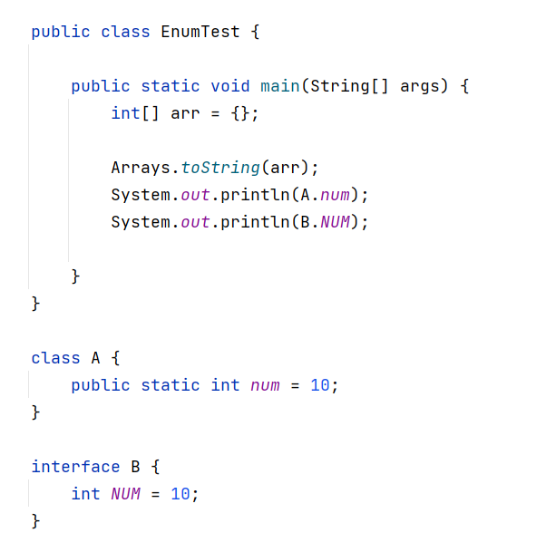
类加载器介绍
调用类的静态成员
将类的字节码载入方法区中
加载时机: 用到就加载
创建对象

Slide 20
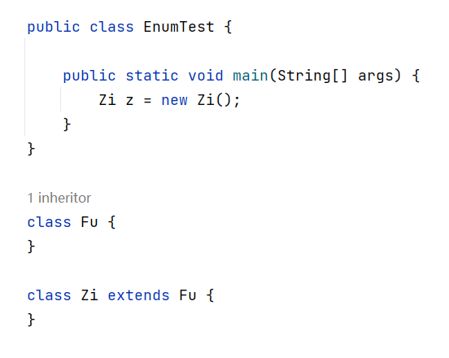
类加载器介绍
初始化继承体系
将类的字节码载入方法区中
加载时机: 用到就加载
创建对象
调用类的静态成员

Slide 21
类加载器介绍
将类的字节码载入方法区中
加载时机: 用到就加载
创建对象
调用类的静态成员
初始化继承体系
使用反射加载类的字节码

Slide 22
类加载器介绍
将类的字节码载入方法区中
加载时机: 用到就加载
加载过程

Slide 23
类加载器的加载过程
加载
链接
初始化
通过包名 + 类名, 获取这个类, 准备用流进行传输
将类加载到内存中
加载完毕创建一个 class 对象
硬盘
方法区

Slide 24
类加载器的加载过程
加载
链接
初始化
通过包名 + 类名, 获取这个类, 准备用流进行传输
将类加载到内存中
加载完毕创建一个 class 对象
硬盘
方法区

Slide 25
类加载器的加载过程
加载
链接
初始化
通过包名 + 类名, 获取这个类, 准备用流进行传输
将类加载到内存中
加载完毕创建一个 class 对象
硬盘
方法区

Slide 26
类加载器的加载过程
加载
链接
初始化
通过包名 + 类名, 获取这个类, 准备用流进行传输
将类加载到内存中
加载完毕创建一个 class 对象
Student.class
成员变量
成员方法
硬盘
方法区

Slide 27
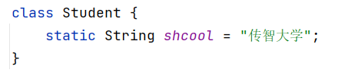
类加载器的加载过程
验证
验证类是否符合 JVM规范，安全性检查
链接
准备
为 static 变量分配空间，设置默认值
静态区
String school = null;
解析

Slide 28
类加载器的加载过程
验证
验证类是否符合 JVM规范，安全性检查
链接
准备
为 static 变量分配空间，设置默认值
解析
将常量池中的符号引用解析为直接引用

Slide 29
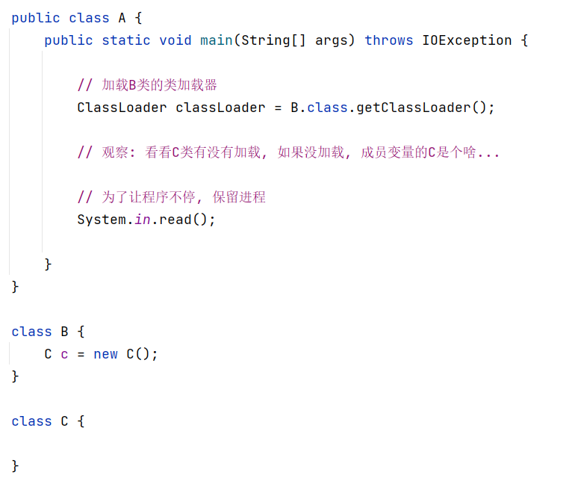
jps: jps是jdk提供的一个查看当前java进程的小工具
HSDB（Hotspot Debugger)
是一款内置于 SA 中的 GUI 调试工具
可用于调试 JVM 运行时数据
命令:
java -cp ./lib/sa-jdi.jar sun.jvm.hotspot.HSDB

Slide 30
类加载器的加载过程
验证
验证类是否符合 JVM规范，安全性检查
链接
准备
为 static 变量分配空间，设置默认值
解析
将常量池中的符号引用解析为直接引用

Slide 31
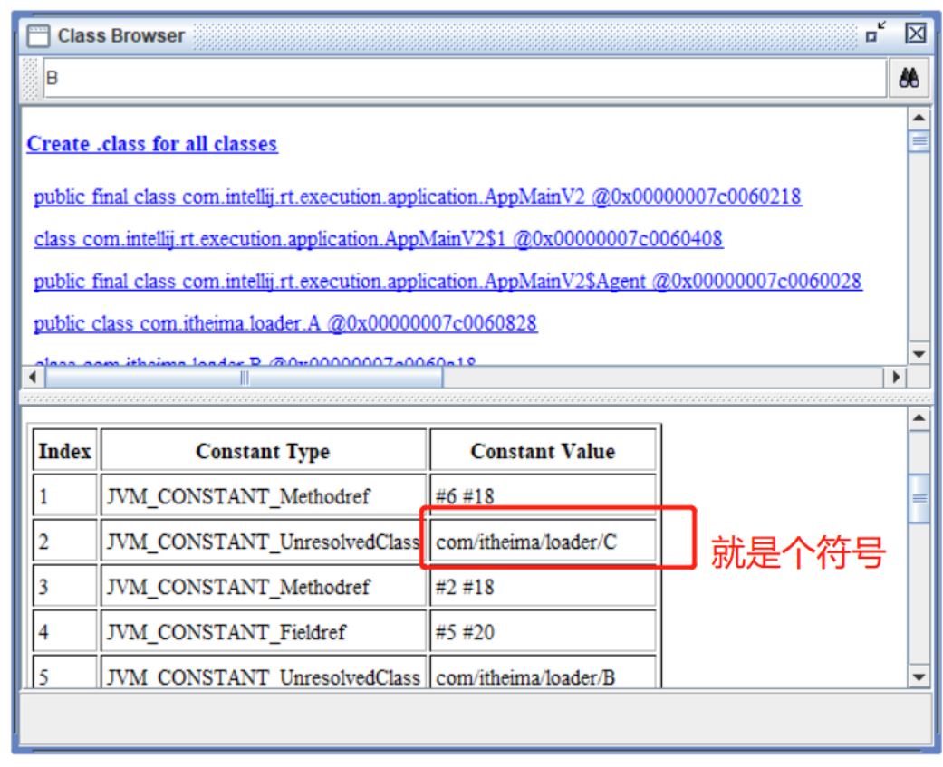
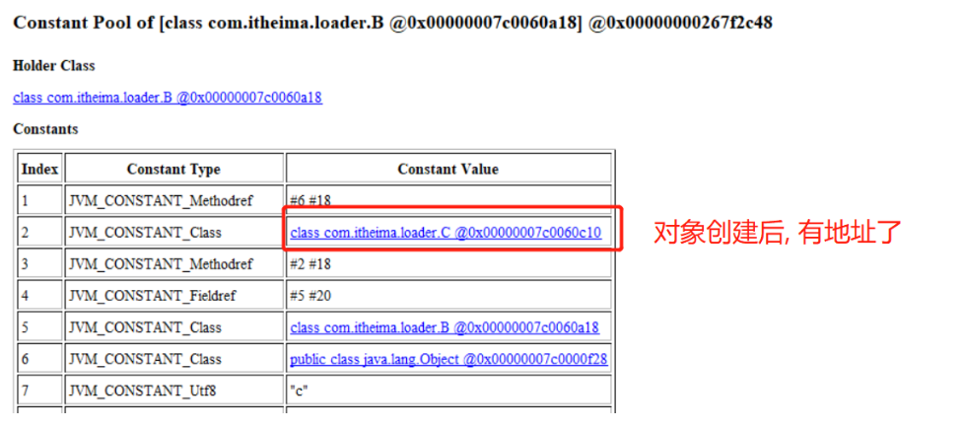

Slide 32
类加载器的加载过程
加载
链接
初始化
验证
准备
解析
初始化:根据程序员程序编码制定的主观计划去初始化类变量和其他资源
静态区
String school = null;

Slide 33
类加载器的加载过程
加载
链接
初始化
验证
准备
解析
初始化:根据程序员程序编码制定的主观计划去初始化类变量和其他资源
静态区
String school = "传智大学";

Slide 34
类加载器负责将类的字节码载入到方法区中
加载时机：用到就加载
加载过程：加载 – 链接（验证、准备、解析） – 初始化

Slide 35
类加载器介绍
将类的字节码载入方法区中
加载时机: 用到就加载
加载过程
类加载器的分类

Slide 36
类加载器的分类
Bootstrap class loader：启动类加载器，虚拟机的内置类加载器，通常表示为null
C++ 实现, 获取到的只能是 null
Platform class loader：平台类加载器,负责加载 JDK中一些特殊的模块
  负责加载 lib\modules 内部的类
JDK9 之前是:（Extension Class Loader） 扩展类加载器
负责加载 jre\lib\ext 目录下的类
Application class loader：应用程序类加载器
      负责加载自己写的类
自定义类加载器: 上级为 Application
目前不做讲解
方法 | 功能
public Classloader getClassLoader() | 获取该类的, 类加载器对象.

Slide 37
双亲委派模式
如果一个类加载器收到了类加载请求，它并不会自己先去加载
而是把这个请求委托给父类的加载器去执行
如果父类加载器还存在其父类加载器，则进一步向上委托，依次递归
请求最终将到达顶层的启动类加载器
如果父类加载器可以完成类加载任务，就成功返回
倘若父类加载器无法完成此加载任务，子加载器才会尝试自己去加载，这就是双亲委派模式

Slide 38
双亲委派模式
否
是
是否加载过
已
经
加
载
过
不
再
加
载
自己加载
此类
是
BootStrapClassLoader
是否可以加载
否
是
否
是否加载过
是
PlatformClassLoader
是否可以加载
否
否
是
是否加载过
是
AppClassLoader
是否可以加载
开始
否
ClassNotFoundException

Slide 39
如果一个类加载器收到了类加载请求，它并不会自己先去加载
而是把这个请求委托给父类的加载器去执行
如果父类加载器还存在其父类加载器，则进一步向上委托，依次递归
请求最终将到达顶层的启动类加载器
如果父类加载器可以完成类加载任务，就成功返回
倘若父类加载器无法完成此加载任务，子加载器才会尝试自己去加载，这就是双亲委派模式
避免类的重复加载

Slide 40
枚举
类加载器
反射
注解
动态代理

Slide 41
反射
3

Slide 42
反射介绍
框架技术的灵魂
是在运行状态中，对于任意一个类，都能够知道这个类的所有属性和方法
  对于任意一个对象，都能够调用它的任意属性和方法
这种动态获取信息以及动态调用对象方法的功能称为Java语言的反射机制

Slide 43
反射介绍
框架技术的灵魂
是在运行状态中，对于任意一个类，都能够知道这个类的所有属性和方法
  对于任意一个对象，都能够调用它的任意属性和方法
这种动态获取信息以及动态调用对象方法的功能称为Java语言的反射机制
构造方法
字节码
字节码对象
成员变量
成员方法

Slide 44
反射介绍
框架技术的灵魂
是在运行状态中，对于任意一个类，都能够知道这个类的所有属性和方法
  对于任意一个对象，都能够调用它的任意属性和方法
这种动态获取信息以及动态调用对象方法的功能称为Java语言的反射机制
构造方法对象
创建对象
解剖
字节码
字节码对象
成员变量对象
赋值,获取
成员方法对象
调用

Slide 45
反射技术的学习路径
获取类的字节码对象
反射类中的构造方法, 随后创建对象
反射类中的成员变量, 完成赋值和获取
反射类中的成员方法, 调用成员方法
构造方法对象
创建对象
解剖
字节码
字节码对象
成员变量对象
赋值,获取
成员方法对象
调用

Slide 46
获取类的字节码对象
Class.forName("全类名");
类名.class
对象.getClass();

Slide 47
反射是框架技术的灵魂
在运行状态中，可以操作到任意类中的任意属性任意方法
反射操作的是字节码对象
获取字节码对象的三种方式
Class.forName(全类名)
类名.class
对象名.getClass();

Slide 48
反射类中的构造方法
方法 | 功能
Constructor<?>[] getConstructors() | 返回所有公共构造方法对象的数组
Constructor<?>[] getDeclaredConstructors() | 返回所有构造方法对象的数组
Constructor<T> getConstructor(Class<?>... parameterTypes) | 返回单个公共构造方法对象
Constructor<T> getDeclaredConstructor(Class<?>... parameterTypes) | 返回单个构造方法对象

Slide 49
Constructor类用于创建对象的方法
方法 | 功能
T newInstance(Object...initargs) | 根据指定的构造方法创建对象
setAccessible(boolean flag) | 设置为true,表示取消访问检查

Slide 50
反射类中的成员变量
方法 | 功能
Field[] getFields() | 返回所有公共成员变量对象的数组
Field[] getDeclaredFields() | 返回所有成员变量对象的数组
Field getField(String name) | 返回单个公共成员变量对象
Field getDeclaredField(String name) | 返回单个成员变量对象

Slide 51

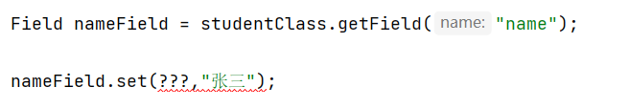
Field类的设置和获取方法
方法 | 功能
void set(Object obj, Object value) | 赋值
Object get(Object obj) | 获取值
Student 类的name
都归我管
Student stu1
name : null
Student stu2
name : null
你要操作哪个对象?

Slide 52
反射建议
禁止暴力反射操作

Slide 53
反射类中的成员方法
方法 | 功能
Method[] getMethods() | 返回所有公共成员方法对象的数组，包括继承的
Method[] getDeclaredMethods() | 返回所有成员方法对象的数组，不包括继承的
Method getMethod(String name, Class<?>... parameterTypes) | 返回单个公共成员方法对象
Method getDeclaredMethod (String name, Class<?>... parameterTypes) | 返回单个成员方法对象
Method类用于执行方法的方法
方法 | 功能
Object invoke(Object obj, Object... args) | 运行方法

Slide 54
反射练习（伪泛型）
需求: 请向一个泛型为 Integer 的集合，添加一个 String 字符串
思路: Java 中的泛型是假的，只在编译的时候有效

Slide 55
反射练习
编写三个任意的Javabean类，Student类，Teacher类，Worker类。
属性均为：name，age
方法要求：
Student里面写学习study和吃饭eat的方法（方法无参无返回）
Teacher里面写上课teach和吃饭eat的方法（方法无参无返回）
Worker里面写工作work和睡觉sleep的方法（方法无参无返回）
本地新建配置文件properties
属性：
className=Student类的全类名
methodName=study
在测试类中读取properties文件中的两个属性值
利用反射创建对象学生类的对象，并调用方法
修改配置文件，不修改代码，运行老师类中的上课方法
修改配置文件，不修改代码，运行工人类中的工作方法

Slide 56
枚举
类加载器
反射
注解
动态代理

Slide 57
注解
4

Slide 58
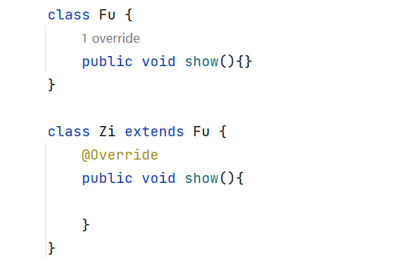
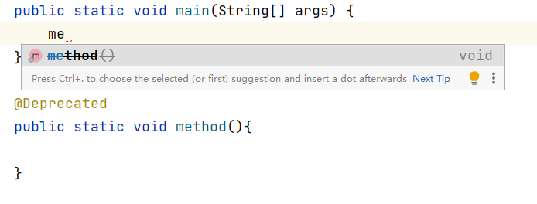
注解介绍
Annotation表示注解，是JDK1.5的新特性。
注解的主要作用：对程序进行标注。
理解：注释是给人看的，注解是给虚拟机看的
  通过注解可以给类增加额外的信息。
  编译器或JVM可以根据注解来完成对应的功能

Slide 59
注解介绍
Annotation表示注解，是JDK1.5的新特性。
注解的主要作用：对程序进行标注。
理解：注释是给人看的，注解是给虚拟机看的
  通过注解可以给类增加额外的信息。
  编译器或JVM可以根据注解来完成对应的功能
JDK中常见注解：
@Override：表示方法的重写
@Deprecated：表示修饰的方法已过时
@SuppressWarnings("all")：压制警告

Slide 60
自定义注解
自定义注解单独存在意义不大，一般会跟反射结合起来使用

Slide 61
自定义注解格式
public @interface 注解名称 {
public 属性类型 属性名() default 默认值;
}
public @interface Anno {
String show() default "show...";
}
属性类型 :
基本数据类型
String
Class
注解
枚举
以上类型的一维数组

Slide 62
自定义注解格式
public @interface MyAnno {
public static final int num1 = 100;
public static final String num2 = "abc";
public static final MyAnno num3 = null;
public static final Class num4 = String.class;
public static final int[] num5 = {};
public abstract String show1() default "show1";
public abstract int show2() default 132;
public abstract MyAnno2 show3() default @MyAnno2;
public abstract Class show4() default String.class;
public abstract int[] show5() default {1, 2, 3};
}
属性类型 :
基本数据类型
String
Class
注解
枚举
以上类型的一维数组

Slide 63
自定义注解使用
常用位置:
  类
  方法
在使用注解时, 如果注解的属性没有给出默认值，需要手动给出
@Anno(name="张三")
如果数组中只有一个属性值，在使用时{}是可以省略的
注意：

Slide 64
特殊的属性 value
如果只有一个属性名字为value没有赋值，使用时直接给出值，不需要写属性名
@SuppressWarnings("all")：压制警告

Slide 65
自定义测试注解
需求：自定义一个注解@Test，用于指定类的方法上
如果类中的某个的方法上使用了该注解，就执行该方法

Slide 66
元注解
元注解就是用在注解上注解
元注解名 | 说明
@Target | 指定了注解能在哪里使用
@Retention | 可以理解为保留时间(生命周期)
@Target: 用来标识注解使用的位置，如果没有使用该注解标识，则自定义的注解可以使用在任意位置
可使用的值定义在 ElementType 枚举类中，常用值如下
TYPE 类，接口
FIELD 成员变量
METHOD 成员方法
PARAMETER 方法参数
CONSTRUCTOR 构造方法
LOCAL_VARIABLE 局部变量

Slide 67
元注解
元注解就是用在注解上注解
元注解名 | 说明
@Target | 指定了注解能在哪里使用
@Retention | 可以理解为保留时间(生命周期)
@Retention：用来标识注解的生命周期(有效范围)
可使用的值定义在 RetentionPolicy 枚举类中，常用值如下
SOURCE：注解只作用在源码阶段，生成的字节码文件中不存在
CLASS：注解作用在源码阶段，字节码文件阶段，运行阶段不存在，默认值
RUNTIME：注解作用在源码阶段，字节码文件阶段，运行阶段

Slide 68
枚举
类加载器
反射
注解
动态代理

Slide 69
动态代理
5

Slide 70
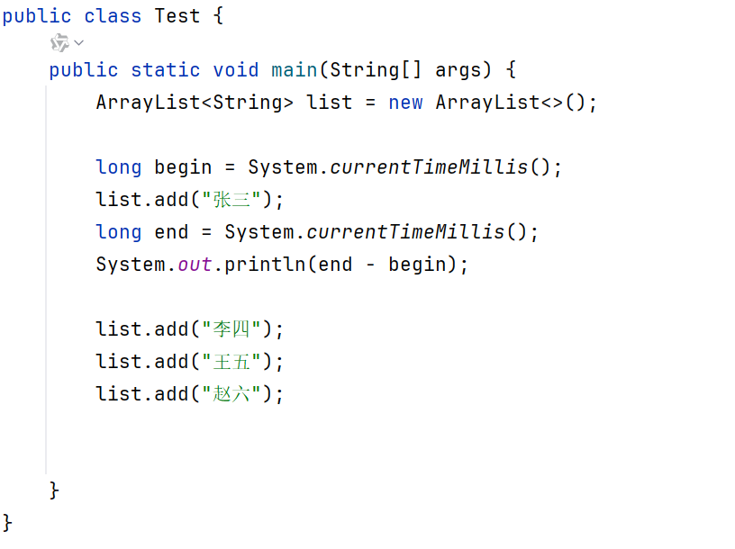
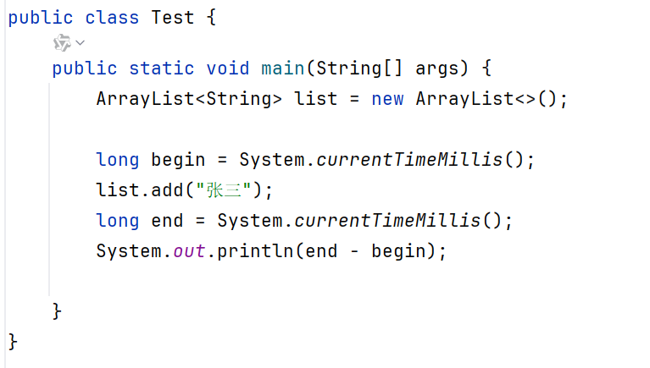
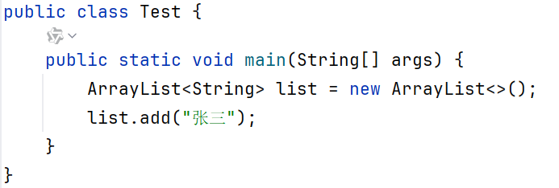
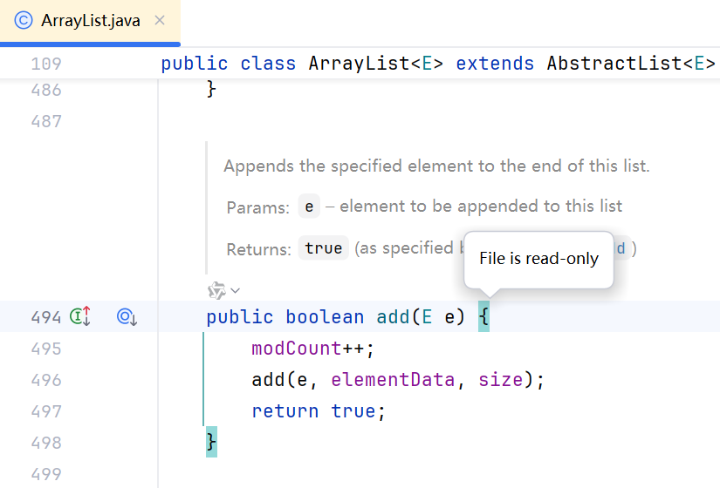
动态代理
动态代理是对象的另外一种创建方式，这种方式可以在不修改源码的情况下，增强方法
Dog d = new Dog();
计算 add 方法耗时
Animal a = new Dog();
Dog.class.getConstructor().newInstance();

Slide 71



代理
售卖房产
在原有功能基础上进行增强
房屋出租
售卖房产
房屋出租

Slide 72

代理
售卖房产
售卖房产
房屋出租
房屋出租
代驾
喂养宠物

Slide 73
代理
public interface Sale {
void sale(double money);
void hire(double money);
}
售卖房产
售卖房产
房屋出租
房屋出租
代驾
喂养宠物

Slide 74
代理
Owner owner = new Owner();
Sale sale = new SaleImpl(owner);
sale.sale(1000000);
sale.hire(3000);
public interface Sale {
void sale(double money);
void hire(double money);
}
public class SaleImpl implements Sale {
private Owner owner;
public SaleImpl(Owner owner) {
this.owner = owner;
}
@Override
public void sale(double money) {
money += 20000;
owner.sale(money);
}
@Override
public void hire(double money) {
money += 1000;
owner.hire(money);
}
}
public class Owner implements Sale {
public void sale(double money) {
System.out.println("售卖房产" + money + "元");
}
public void hire(double money) {
System.out.println("出租房产" + money + "元");
}
}
代理对象对功能增强
被代理对象处理执行原有功能

Slide 75
代理
Owner owner = new Owner();
Sale sale = new SaleImpl(owner);
sale.sale(1000000);
sale.hire(3000);
public interface Sale {
void sale(double money);
void hire(double money);
}
public class SaleImpl implements Sale {
private Owner owner;
public SaleImpl(Owner owner) {
this.owner = owner;
}
@Override
public void sale(double money) {
money += 20000;
owner.sale(money);
}
@Override
public void hire(double money) {
money += 1000;
owner.hire(money);
}
}
public class SaleImpl2 implements Sale {
private Owner2 owner;
public SaleImpl(Owner2 owner) {
this.owner = owner;
}
@Override
public void sale(double money) {
money -= 20000;
owner.sale(money);
}
@Override
public void hire(double money) {
money -= 500;
owner.hire(money);
}
}
public class Owner implements Sale {
public void sale(double money) {
System.out.println("售卖房产" + money + "元");
}
public void hire(double money) {
System.out.println("出租房产" + money + "元");
}
}
public class Owner2 implements Sale {
public void sale(double money) {
System.out.println("售卖房产" + money + "元");
}
public void hire(double money) {
System.out.println("出租房产" + money + "元");
}
}

Slide 76
动态代理
public interface Sale {
void sale(double money);
void hire(double money);
}
public class SaleImpl implements Sale {
private Owner owner;
public SaleImpl(Owner owner) {
this.owner = owner;
}
@Override
public void sale(double money) {
money += 20000;
owner.sale(money);
}
@Override
public void hire(double money) {
money += 1000;
owner.hire(money);
}
}
public class Owner implements Sale {
public void sale(double money) {
System.out.println("售卖房产" + money + "元");
}
public void hire(double money) {
System.out.println("出租房产" + money + "元");
}
}

Slide 77
动态代理
在运行时动态生成代理类，无需手动为每个目标类编写代理类
public interface Sale {
void sale(double money);
void hire(double money);
}
java.lang.reflect.Proxy类：提供了使用动态代理方式创建对象的API
static Object newProxyInstance(ClassLoader loader, Class<?>[] interfaces, InvocationHandler h)
参数介绍
public class Owner implements Sale {
public void sale(double money) {
System.out.println("售卖房产" + money + "元");
}
public void hire(double money) {
System.out.println("出租房产" + money + "元");
}
}
参数一：
用于指定用哪个类加载器，去加载生成的实现类
参数二：
指定接口，这些接口用于指定生成的实现类中有什么也就是有哪些方法
参数三：
用来指定生成的实现类中不同方法的实现方案

Slide 78
动态代理是对象的另外一种创建方式，这种方式可以在不修改源码的情况下，增强方法
代理对象可以在原有功能的基础上进行增强
动态代理在运行时动态的生成代理类，无需手动为每个目标类编写代理类
使用 Proxy 中的 newProxyInstance() 方法创建代理对象
static Object newProxyInstance(ClassLoader loader, Class<?>[] interfaces, InvocationHandler h)
参数一：用于指定用哪个类加载器，去加载生成的实现类
参数二：指定接口，这些接口用于指定生成的实现类中有什么，也就是有哪些方法
参数三：用来指定生成的实现类中不同方法的实现方案

